Slide 1










Slide 2






Slide 3
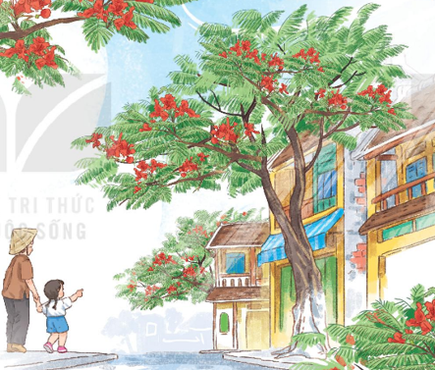




Học tiếp
Notes:
GIÁO VIÊN BẤM CHUỘT VÀO CÁC MẢNH GHÉP ĐỂ ĐƯỢC DẪN ĐẾN CÂU HỎI TƯƠNG ỨNG.
Cách thay ảnh sau mảnh ghép, kéo 1 mảnh ghép ra, bấm chuột phải vào ảnh chọn change picture

Slide 4

Trong bài buổi trưa hè những con vật nào được nhắc tới?
Gồm 2 con:
Con bò và con bướm
Notes:
Bấm bông hoa quay lại

Slide 5
Từ ngữ nào cho thấy buổi trưa hè rất yên tĩnh?
Các từ ngữ:
Nằm im, êm ả
Notes:
Bấm bông hoa quay lại

Slide 6
Lúc ẩn lúc hiện, khi mờ khi tỏ là nghĩa của từ nào?
chập chờn
Notes:
Bấm bông hoa quay lại

Slide 7
Thành phố nào của nước ta được mệnh danh là thành phố
“Hoa phượng đỏ”?
Thành phố Hải Phòng
Notes:
Bấm bông hoa quay lại

Slide 8
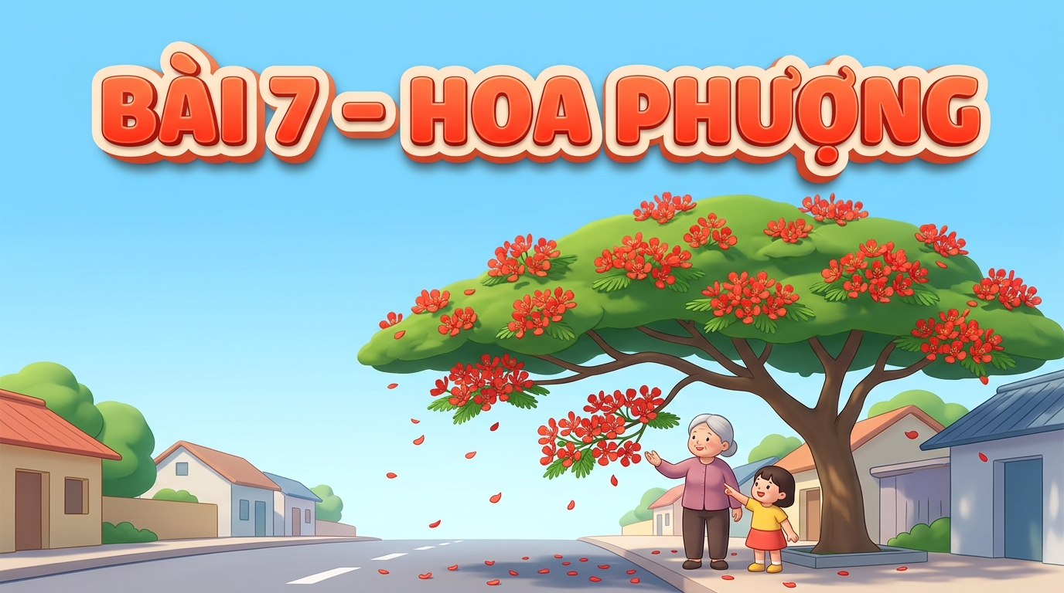

Slide 9



Đọc mẫu
TAY DÒ
TAI NGHE
MẮT DÕI

Slide 10
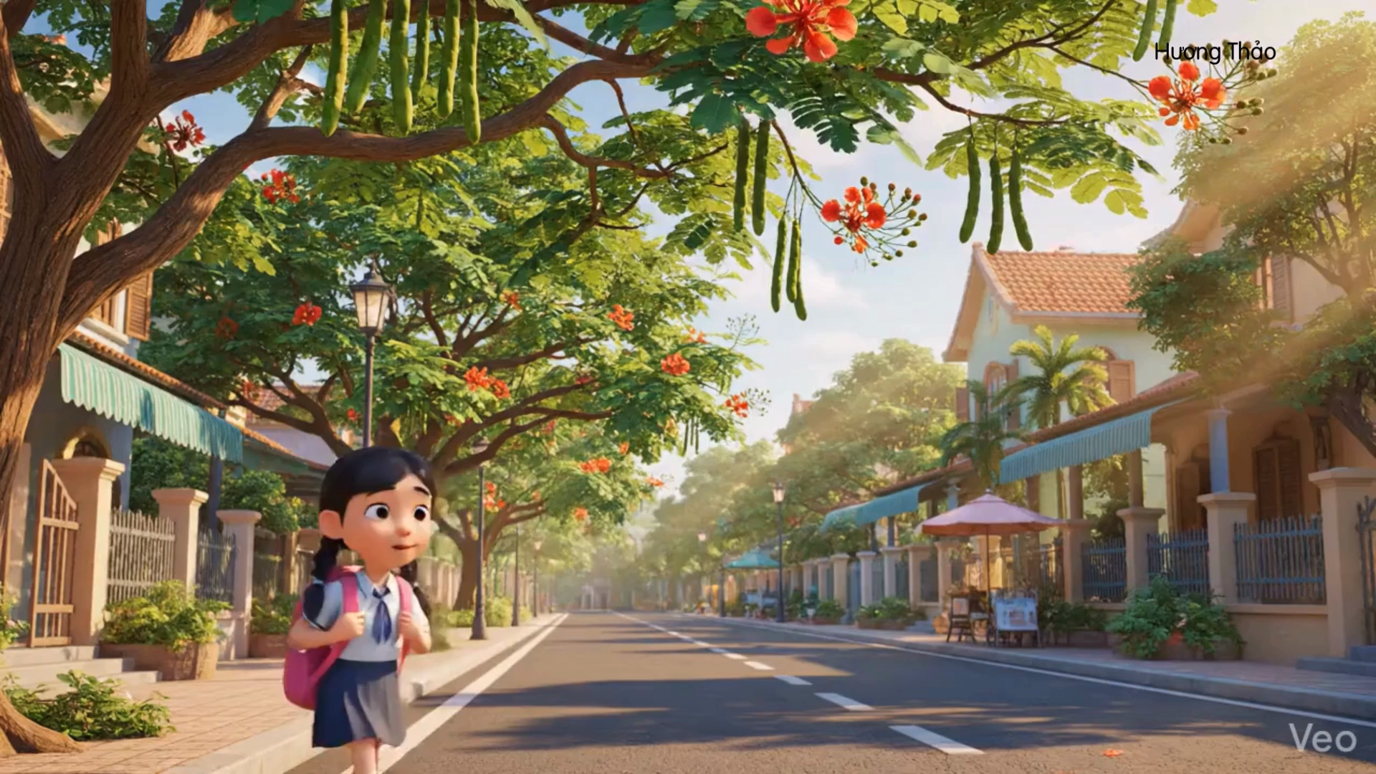

Slide 11
2
ĐỌC MẪU
Đọc
Hoa phượng
Hôm qua còn lấm tấm
Chen lẫn màu lá xanh
Sáng nay bừng lửa thẫm
Rừng rực cháy trên cành.
Hay đêm qua không ngủ
Chị gió quạt cho cây?
Hay mặt trời ủ lửa
Cho hoa bừng hôm nay?
Bà ơi! Sao mà nhanh!
Phượng nở nghìn mắt lửa,
Cả dãy phố nhà mình,
Một trời hoa phượng đỏ.
(Lê Huy Hoà)

Slide 12
2
Đọc
Hoa phượng
Hôm qua còn lấm tấm
Chen lẫn màu lá xanh
Sáng nay bừng lửa thẫm
Rừng rực cháy trên cành.
Hay đêm qua không ngủ
Chị gió quạt cho cây?
Hay mặt trời ủ lửa
Cho hoa bừng hôm nay?
Bà ơi! Sao mà nhanh!
Phượng nở nghìn mắt lửa,
Cả dãy phố nhà mình,
Một trời hoa phượng đỏ.
(Lê Huy Hoà)
Bài thơ có mấy dòng thơ ?

Slide 13
2
Đọc
Hoa phượng
Hôm qua còn lấm tấm
Chen lẫn màu lá xanh
Sáng nay bừng lửa thẫm
Rừng rực cháy trên cành.
Hay đêm qua không ngủ
Chị gió quạt cho cây?
Hay mặt trời ủ lửa
Cho hoa bừng hôm nay?
Bà ơi! Sao mà nhanh!
Phượng nở nghìn mắt lửa,
Cả dãy phố nhà mình,
Một trời hoa phượng đỏ.
(Lê Huy Hoà)
Em hãy tìm từ khó đọc trong bài?

Slide 14
ĐỌC NỐI TIẾP TỪNG DÒNG THƠ LẦN 1
2
Đọc
Hoa phượng
Hôm qua còn lấm tấm
Chen lẫn màu lá xanh
Sáng nay bừng lửa thẫm
Rừng rực cháy trên cành.
Hay đêm qua không ngủ
Chị gió quạt cho cây?
Hay mặt trời ủ lửa
Cho hoa bừng hôm nay?
Bà ơi! Sao mà nhanh!
Phượng nở nghìn mắt lửa,
Cả dãy phố nhà mình,
Một trời hoa phượng đỏ.
(Lê Huy Hoà)

Slide 15
ĐỌC NỐI TIẾP TỪNG DÒNG THƠ LẦN 2
2
Đọc
Hoa phượng
Hôm qua còn lấm tấm
Chen lẫn màu lá xanh
Sáng nay bừng lửa thẫm
Rừng rực cháy trên cành.
Hay đêm qua không ngủ
Chị gió quạt cho cây?
Hay mặt trời ủ lửa
Cho hoa bừng hôm nay?
Bà ơi! Sao mà nhanh!
Phượng nở nghìn mắt lửa,
Cả dãy phố nhà mình,
Một trời hoa phượng đỏ.
(Lê Huy Hoà)

Slide 16
2
Đọc
Hoa phượng
Hôm qua còn lấm tấm
Chen lẫn màu lá xanh
Sáng nay bừng lửa thẫm
Rừng rực cháy trên cành.
Hay đêm qua không ngủ
Chị gió quạt cho cây?
Hay mặt trời ủ lửa
Cho hoa bừng hôm nay?
Bà ơi! Sao mà nhanh!
Phượng nở nghìn mắt lửa,
Cả dãy phố nhà mình,
Một trời hoa phượng đỏ.
(Lê Huy Hoà)
Bài thơ có mấy khổ thơ ?

Slide 17
2
ĐỌC NỐI TIẾP TỪNG KHỔ THƠ LẦN 1
Đọc
Hoa phượng
Hôm qua còn lấm tấm
Chen lẫn màu lá xanh
Sáng nay bừng lửa thẫm
Rừng rực cháy trên cành.
Hay đêm qua không ngủ
Chị gió quạt cho cây?
Hay mặt trời ủ lửa
Cho hoa bừng hôm nay?
Bà ơi! Sao mà nhanh!
Phượng nở nghìn mắt lửa,
Cả dãy phố nhà mình,
Một trời hoa phượng đỏ.
(Lê Huy Hoà)

Slide 18

GIẢI NGHĨA TỪ
lấm tấm: Nở ít, xuất hiện rải rác trên cành lá.
Bừng: Nở rộ, nở rất nhanh và nhiều
Rừng rực cháy: Hoa phượng như những ngọn lửa

Slide 19
2
ĐỌC NỐI TIẾP TỪNG KHỔ THƠ LẦN 2
Đọc
Hoa phượng
Hôm qua còn lấm tấm
Chen lẫn màu lá xanh
Sáng nay bừng lửa thẫm
Rừng rực cháy trên cành.
Hay đêm qua không ngủ
Chị gió quạt cho cây?
Hay mặt trời ủ lửa
Cho hoa bừng hôm nay?
Bà ơi! Sao mà nhanh!
Phượng nở nghìn mắt lửa,
Cả dãy phố nhà mình,
Một trời hoa phượng đỏ.
(Lê Huy Hoà)

Slide 20
2
ĐỌC
THEO NHÓM
Đọc
Hoa phượng
Hôm qua còn lấm tấm
Chen lẫn màu lá xanh
Sáng nay bừng lửa thẫm
Rừng rực cháy trên cành.
Hay đêm qua không ngủ
Chị gió quạt cho cây?
Hay mặt trời ủ lửa
Cho hoa bừng hôm nay?
Bà ơi! Sao mà nhanh!
Phượng nở nghìn mắt lửa,
Cả dãy phố nhà mình,
Một trời hoa phượng đỏ.
(Lê Huy Hoà)

Slide 21
2
THI ĐỌC
THEO NHÓM
Đọc
Hoa phượng
Hôm qua còn lấm tấm
Chen lẫn màu lá xanh
Sáng nay bừng lửa thẫm
Rừng rực cháy trên cành.
Hay đêm qua không ngủ
Chị gió quạt cho cây?
Hay mặt trời ủ lửa
Cho hoa bừng hôm nay?
Bà ơi! Sao mà nhanh!
Phượng nở nghìn mắt lửa,
Cả dãy phố nhà mình,
Một trời hoa phượng đỏ.
(Lê Huy Hoà)

Slide 22
2
ĐỌC
TOÀN BÀI
Đọc
Hoa phượng
Hôm qua còn lấm tấm
Chen lẫn màu lá xanh
Sáng nay bừng lửa thẫm
Rừng rực cháy trên cành.
Hay đêm qua không ngủ
Chị gió quạt cho cây?
Hay mặt trời ủ lửa
Cho hoa bừng hôm nay?
Bà ơi! Sao mà nhanh!
Phượng nở nghìn mắt lửa,
Cả dãy phố nhà mình,
Một trời hoa phượng đỏ.
(Lê Huy Hoà)

Slide 23


Đọc hiểu

Slide 24
3
Tìm tiếng cùng vần với mỗi tiếng xanh, lửa, cây
01
nhanh
01
mưa
01
mây
xanh
lửa
cây
02
02
02
cành
xưa
xây
03
lạnh
03
ngựa
03
sấy
ánh
sửa
dây
04
04
04
Notes:
HS phát hiện từ cùng vần xong, GV hỏi hai chữ đó cùng vần gì?

Slide 25
3
Tìm tiếng cùng vần với mỗi tiếng xanh, lửa, cây
01
nhanh
01
mưa
01
mây
xanh
lửa
cây
02
02
02
cành
xưa
xây
03
lạnh
03
ngựa
03
sấy
ánh
sửa
dây
04
04
04
Notes:
HS phát hiện từ cùng vần xong, GV hỏi hai chữ đó cùng vần gì?

Slide 26
4
Trả lời câu hỏi
Hoa phượng
Hôm qua còn lấm tấm
Chen lẫn màu lá xanh
Sáng nay bừng lửa thẫm
Rừng rực cháy trên cành.
Hay đêm qua không ngủ
Chị gió quạt cho cây?
Hay mặt trời ủ lửa
Cho hoa bừng hôm nay?
Bà ơi! Sao mà nhanh!
Phượng nở nghìn mắt lửa,
Cả dãy phố nhà mình,
Một trời hoa phượng đỏ.
(Lê Huy Hoà)
a. Những câu thơ nào cho biết hoa phượng nở rất nhiều?

Slide 27
4
Trả lời câu hỏi
Hoa phượng
Hôm qua còn lấm tấm
Chen lẫn màu lá xanh
Sáng nay bừng lửa thẫm
Rừng rực cháy trên cành.
Hay đêm qua không ngủ
Chị gió quạt cho cây?
Hay mặt trời ủ lửa
Cho hoa bừng hôm nay?
Bà ơi! Sao mà nhanh!
Phượng nở nghìn mắt lửa,
Cả dãy phố nhà mình,
Một trời hoa phượng đỏ.
(Lê Huy Hoà)
b. Trong bài thơ, cây phượng được trồng ở đâu?

Slide 28
4
Trả lời câu hỏi
Hoa phượng
Hôm qua còn lấm tấm
Chen lẫn màu lá xanh
Sáng nay bừng lửa thẫm
Rừng rực cháy trên cành.
Hay đêm qua không ngủ
Chị gió quạt cho cây?
Hay mặt trời ủ lửa
Cho hoa bừng hôm nay?
Bà ơi! Sao mà nhanh!
Phượng nở nghìn mắt lửa,
Cả dãy phố nhà mình,
Một trời hoa phượng đỏ.
(Lê Huy Hoà)
Theo bạn nhỏ, chị gió và mặt trời đã làm gì giúp cây phượng nở hoa?

Slide 29
4
Trả lời câu hỏi
Hoa phượng
Hôm qua còn lấm tấm
Chen lẫn màu lá xanh
Sáng nay bừng lửa thẫm
Rừng rực cháy trên cành.
Hay đêm qua không ngủ
Chị gió quạt cho cây?
Hay mặt trời ủ lửa
Cho hoa bừng hôm nay?
Bà ơi! Sao mà nhanh!
Phượng nở nghìn mắt lửa,
Cả dãy phố nhà mình,
Một trời hoa phượng đỏ.
(Lê Huy Hoà)
Chúng ta nên làm gì để bảo vệ cây và hoa nơi công cộng?

Slide 30
5
Học thuộc lòng hai khổ thơ đầu
Hôm qua còn lấm tấm
Chen lẫn màu lá xanh
Sáng nay bừng lửa thẫm
Rừng rực cháy trên cành.
Bà ơi! Sao mà nhanh!
Phượng nở nghìn mắt lửa,
Cả dãy phố nhà mình,
Một trời hoa phượng đỏ.

Slide 31
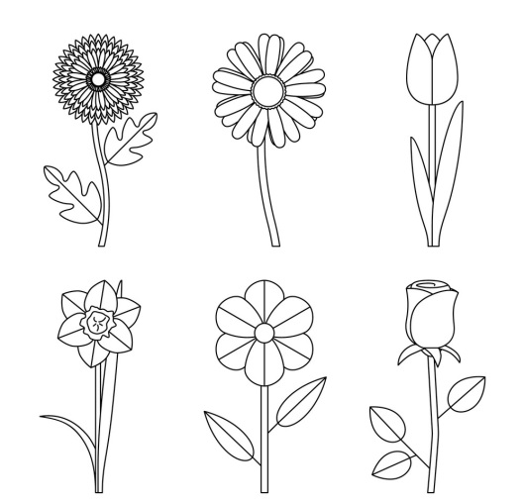


6
Vẽ một loài hoa và nói về bức tranh em vẽ

Slide 32


